Slide 1
Využití rezonance při zkoušení materiálů
Bára Jindrová, Irena Smolíková, Miroslav Císař, Ladislav Antoži
Konzultant: Ing. Ondřej Kovářík PhD.

Slide 2
Obsah
Úvod a motivace
Základní teorie
Únava materiálů
Technika cold spray
Experimentální část
Aparát
Výsledky
Závěr

Slide 3
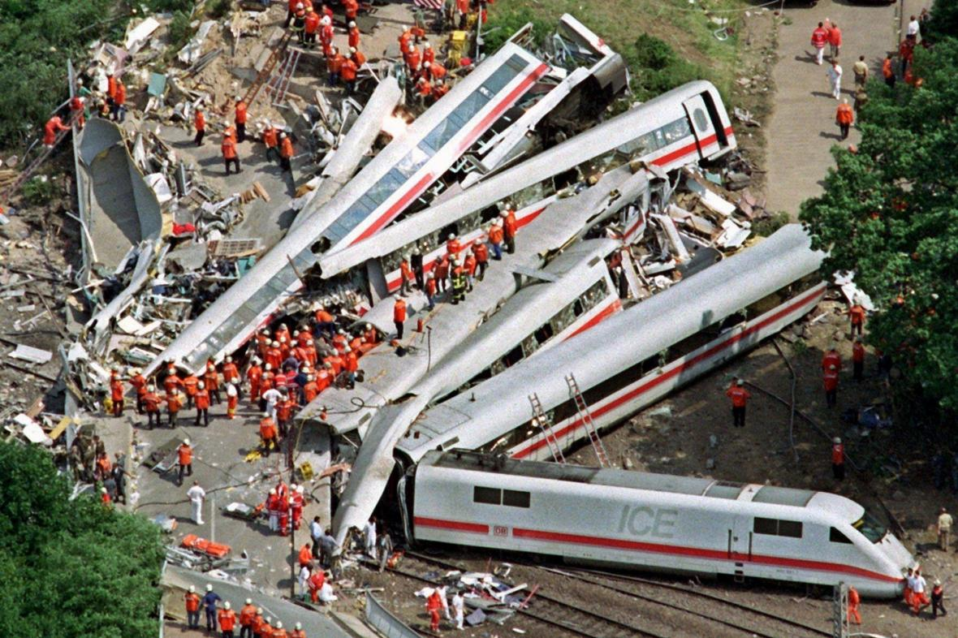
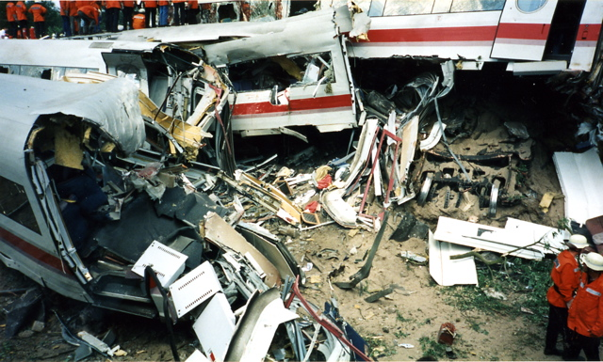
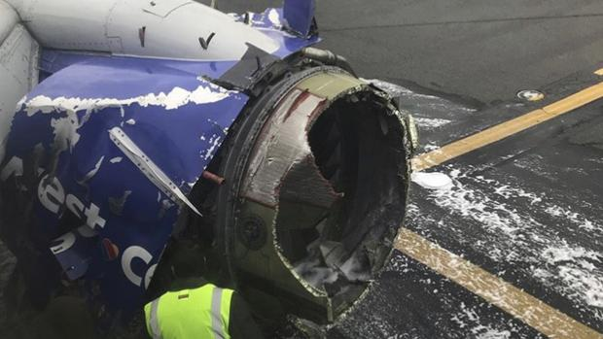
Motivace zkoumání únavy materiálů
Notes:
Nehoda v Eschede, Nemecko 1998
Boeing 737, 2018

Slide 4
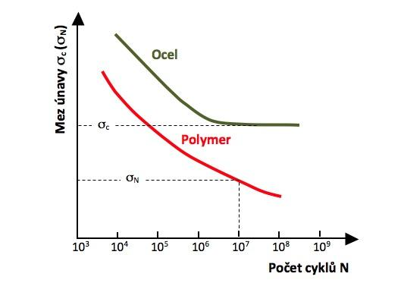
Únava materiálů
Poškozování materiálů
Vzniká opakovaným zatěžováním
Může vést k únavovému lomu
Wöhlerova křivka

Slide 5
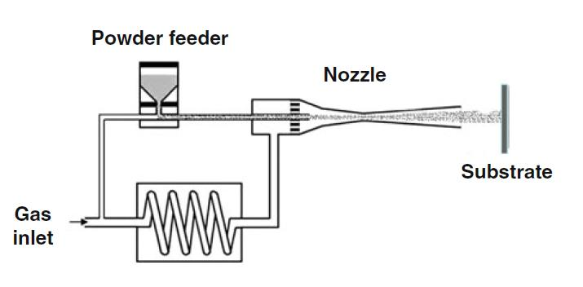
Cold spray technika
Metoda kinetického nanášení materiálu
Nanášení prášku přes nanášecí pistoli
Nanášený materiál dokáže dosáhnout rychlosti až Mach 3
Schema coldspray

Slide 6
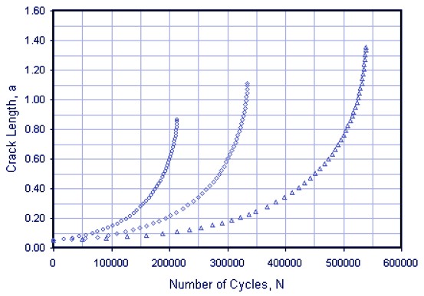
Experiment - cíl
Srovnání dvou vzorků ze slitiny titanu
Růst únavové trhliny
Mikromorfologie vzniklých ploch

Slide 7
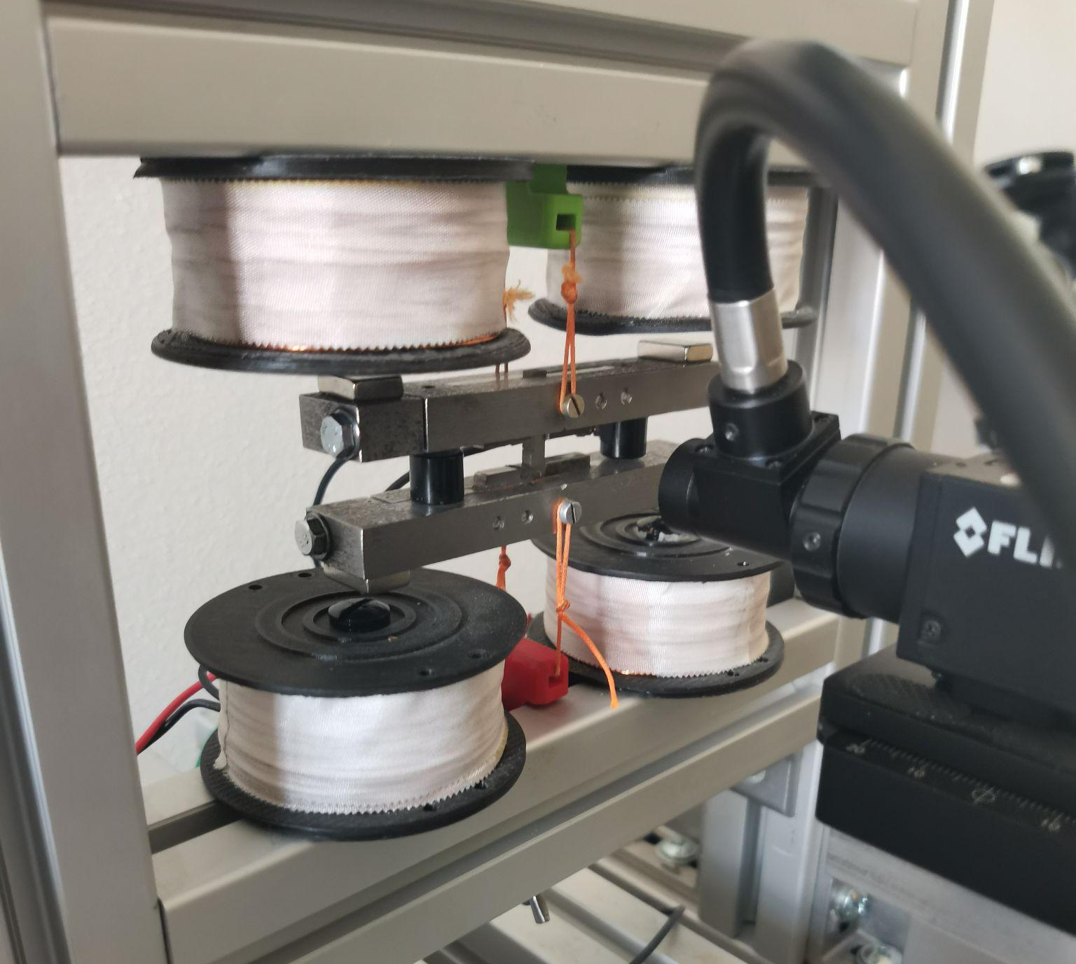
Experiment - aparát
Elektromagnetické kmitátko
Princip ladičky
Kmitáním vytváří únavový lom

Slide 8
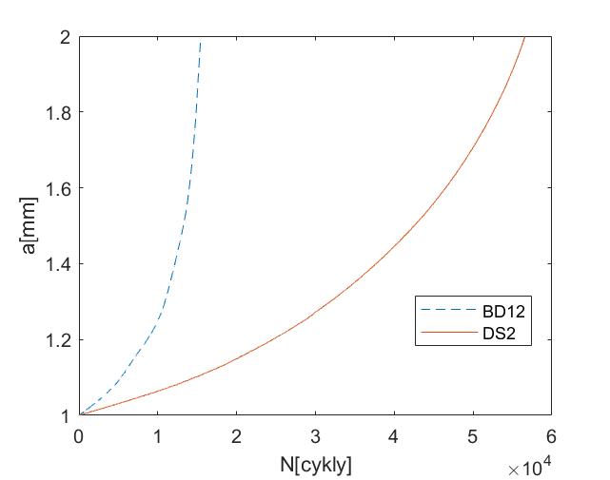
Experiment - výsledky
Modrá křivka – cold spray
Rudá křivka - válcování

Slide 9
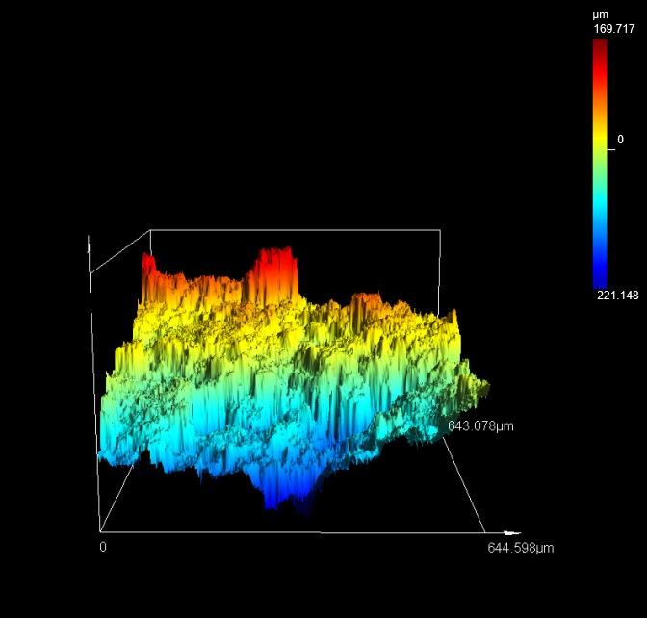
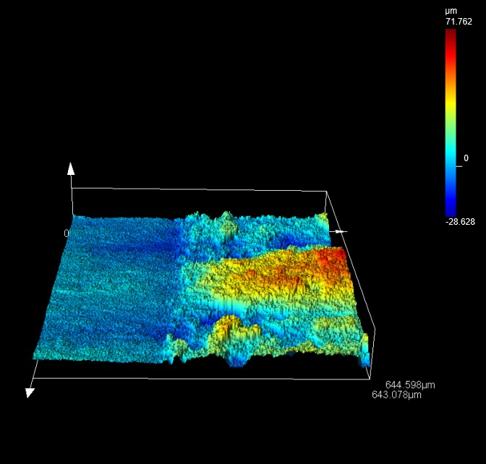
Experiment - výsledky

Slide 10
Závěr
Porovnávali jsme dva vzorky - každý vytvořen jinou technikou
Titan vytvořen technikou cold spray:
Porušuje se rychleji
Má výrazně méně pravidelnou strukturu lomu
Výhody techniky cold spray jsou:
ekonomičnost
snadné tvoření složitých tvarů

Slide 11
Zdroje
Nehody
JABŮREK, Václav. Za smrt pasažérky v Boeingu 737 může únava materiálu, z motoru se utrhla lopatka. IROZHLAS - spolehlivé a rychlé zprávy [online]. Praha, c1997-2022, 18. duben 2018 [cit. 2022-06-21]. Dostupné z: https://www.irozhlas.cz/zpravy-svet/boeing-737-nehoda-rozbite-okenko-usa-spojene-staty-americke-letecke-nestesti_1804181838_haf
5 Disasters Caused by Material Fatigue and What We Learned From Them. Element: Materials and Product Testing, Inspection & Certification [online]. c2022, 4.6.2022 [cit. 2022-06-21]. Dostupné z: https://www.element.com/nucleus/2016/5-disasters-caused-by-material-fatigue-and-what-we-learned-from-them
Železniční nehoda v Eschede. In: Wikipedia: the free encyclopedia [online]. San Francisco (CA): Wikimedia Foundation, 2022, 24.2.2007 [cit. 2022-06-21]. Dostupné z: https://cs.wikipedia.org/wiki/%C5%BDelezni%C4%8Dn%C3%AD_nehoda_v_Eschede
Únava materiálu
Fatigue crack growth analysis review. engineersedge.com (online) copyright 2000-2022 by engineers edge, LLC, [cit. 2022-06-21]. dostupné z: https://www.engineersedge.com/material_science/fatigue_crack_growth_analysis_review_10071.htm
Technika cold spray
Bacciochini, A. & Maines, Geoffrey & Poupart, C & Akbarnejad, H & Radulescu, Matei & Jodoin, B. & Zhang, F & Lee, J. (2014). Study of thermite mixture consolidated by the cold gas dynamic spray process. Journal of Physics: Conference Series. 500. 052003. 10.1088/1742-6596/500/5/052003. https://www.researchgate.net/figure/Schematic-of-the-cold-spray-process-4_fig1_262343458
Wöhlerova křivka
BĚHÁLEK, Luboš. Obecná Wöhlerova křivka pro ocel a polymer. In: Polymery [online]. Code Creator, 2016 [cit. 2022-06-21]. Dostupné z: https://publi.cz/books/180/images/pics/79.jpg

Slide 12
Děkujeme za pozornost

Slide 13
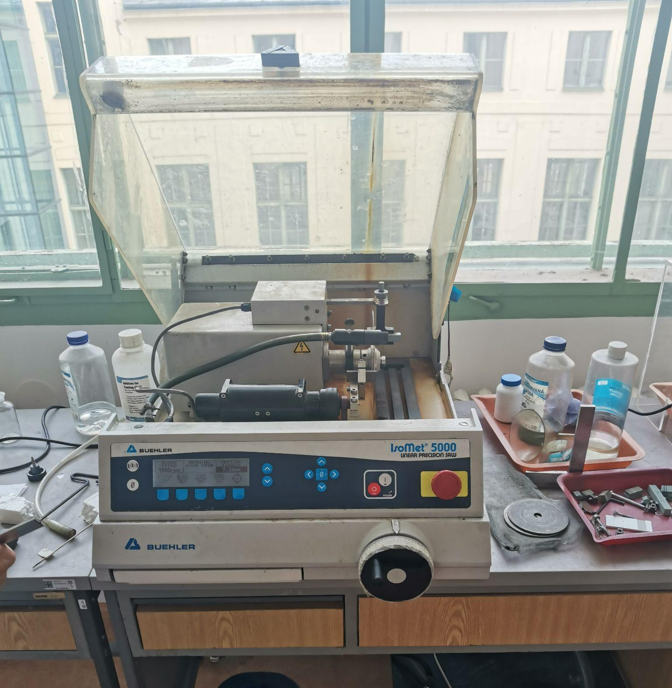
Experiment - aparát

